Slide 1
第一篇 力学
牛顿力学＋相对论基础
阿基米德：重心，杠杆，浮力
哥白尼：日心说
开普勒：行星运动三定律
伽利略：实验物理，加速度
牛顿：三定律，自然哲学的数学原理
相对论基础：爱因斯坦的时空观

Slide 2
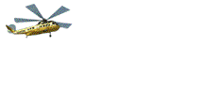
第三章 质点运动学

Slide 3

一、基本概念
＊参考系
在描述物体运动时,被选作参考的其他物体,叫做参考系
⒈物体的运动性质与参考系有关
⒉参考系应是客观存在的不变形的物体
⒊参考系的选择原则：视研究问题方便而定
让数学家发愁的问题：一人乘船，开足马力顺流而下，
船经过桥时掉下半瓶酒，半小时后发现，即刻调转船头
追赶，问何时能找到酒瓶？

Slide 4
经典时空观：自学
  时间是连续、均匀、独立、单方向流逝的东西
  空间是连续、均匀、各向同性、独立存在着的东西
  物质、空间、时间彼此独立无关
时空度量 ：时间和长度标准单位的规定
  刻漏（北宋沈括）→摆钟（伽利略、惠更斯）→石英晶体的压电效应→铯原子钟
  巴黎子午线→米原器→原子辐射波长→光速
  概念：时刻，时间间隔

Slide 5
＊坐标系：定量描述的需要
⑴坐标系是固定在参考系上的，因此常用坐标系代替参考系
⑵物体的运动性质与坐标系的选择无关
⑶选坐标系可把矢量运算转化为标量运算
⑷坐标系类型较多，根据研究需要选取
常用坐标系:
⑴直角坐标系
S
o
⑵自然坐标系（弧坐标）
P
矢径
r
⑶极坐标系
θ
辐角
o
x
极轴o-x

Slide 6

＊质点 和刚体
质点是力学中最基本、最简单的模型,它是把实际物体看作只有质量而无大小形状的点
能否把实际物体当作质点处理,视问题性质而定
理想化方法是科学研究的基本方法
物理学中的所有规律都是建立在一定的理想模型基础上的
刚体：具有质量和一定大小和形状，但不会形变的物体。物体内任意两点距离，受外力和运动时都保持不变

Slide 7

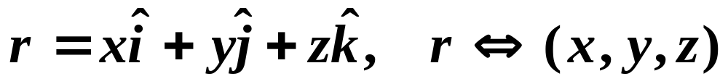
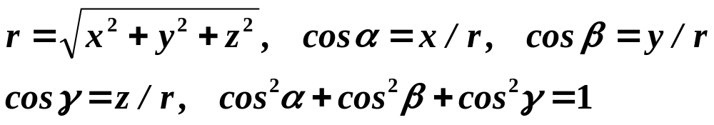
二、质点运动的矢量描述
⒈位置矢量（位矢），运动学方程和轨道
位矢
由参考点o引向质点所在位置的矢量
z
y
o
x

Slide 8
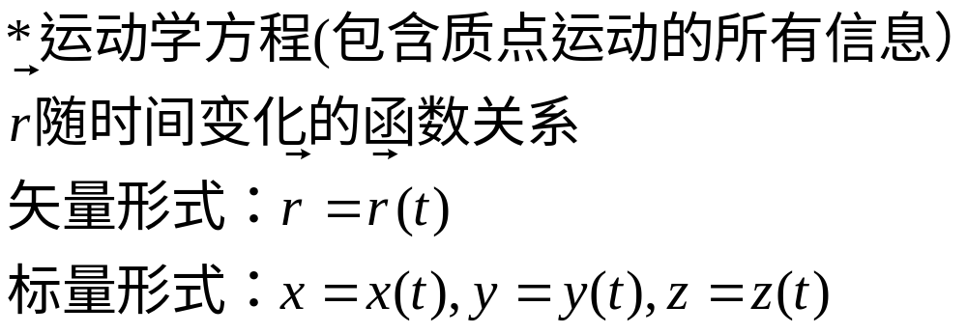
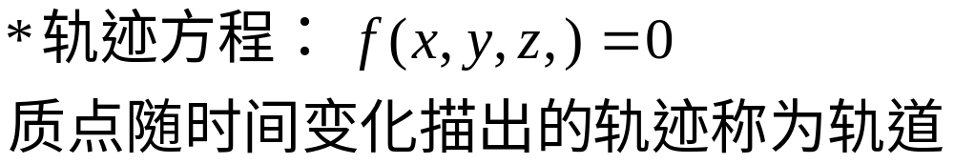

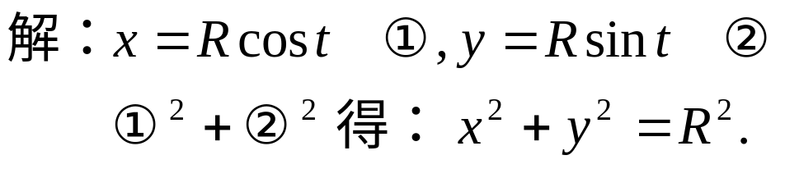
y
R
x

Slide 9



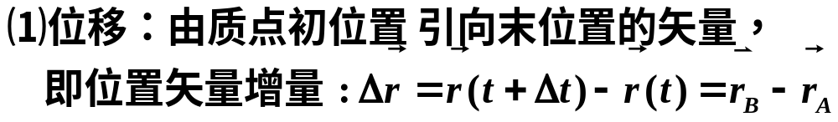
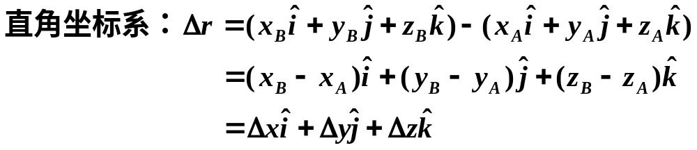
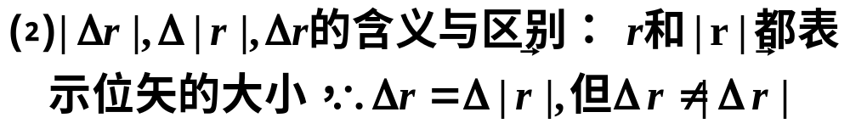
2.质点的位移和路程
A
ΔS
B
o
A'
⑵路程：质点沿运动轨迹走过的长度
几点注意:⑴ 只有当Δt→0时，或在单方向直线运动中，
位移大小才等于路程

Slide 10


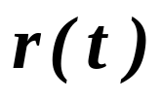

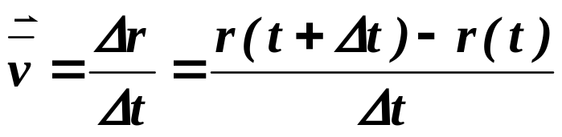
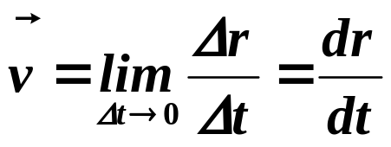
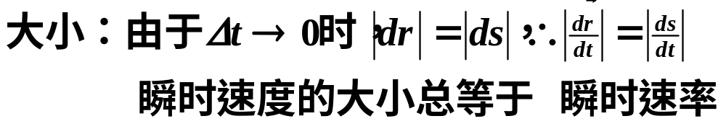
3.速度和速率
ΔS
S
速度矢量的大小叫速率
o
平均速度
位矢对时间的平均变化率
平均速率 = 路程/时间 = Δs/Δt，是正的标量
瞬时速度
位矢对时间的一阶导数
方向：指向前进一侧的轨迹切线方向

Slide 11





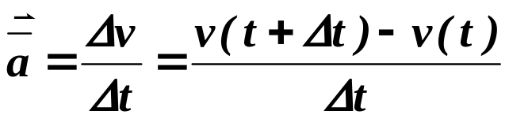
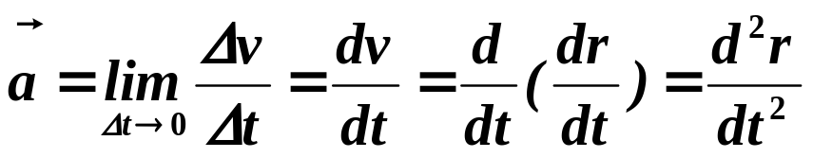
平均加速度 瞬时加速度
一般，质点的速度也是随时
间而变化的，
速度矢端曲线
o
平均加速度：速度矢
量对时间的平均变化
率
瞬时加速度：速度矢
量对时间的一阶导数
位矢对时间二阶导数
注意：①一般速度与加速度的方向并不在一条直线上
  ②即使速度的大小不变，也可能有加速度

Slide 12
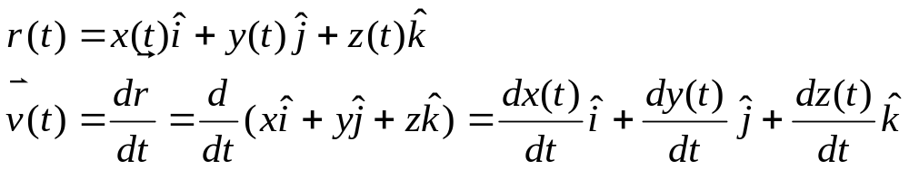
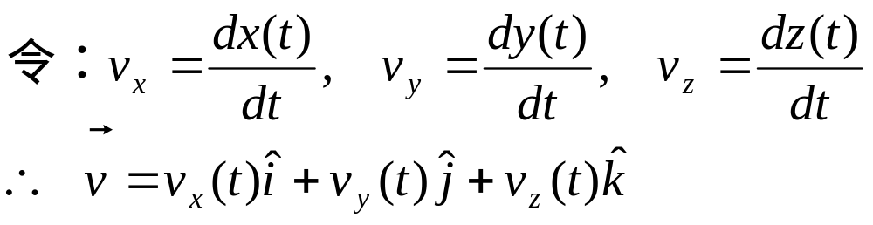

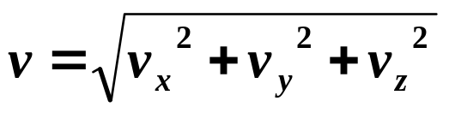
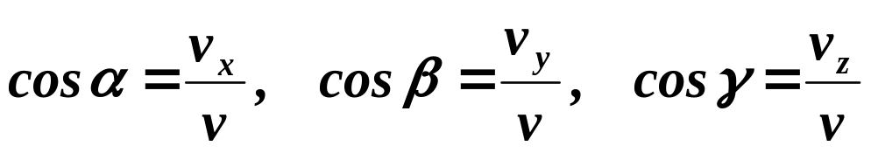
三 质点运动的直角坐标描述

Slide 13

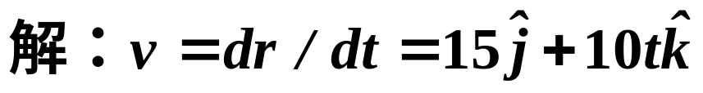
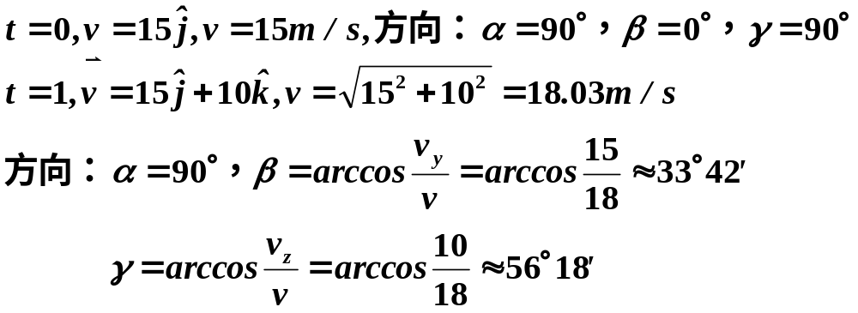
例题

Slide 14
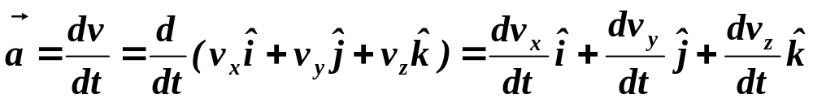
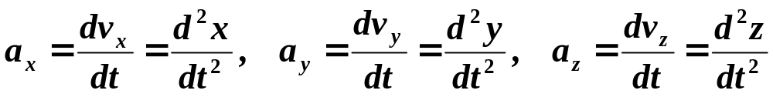
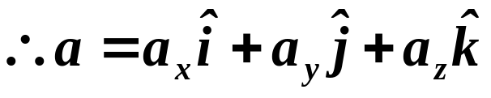
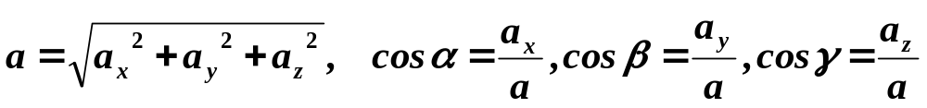
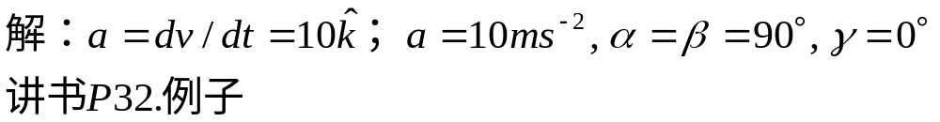
加速度在直角坐标系中的分量表示

Slide 15
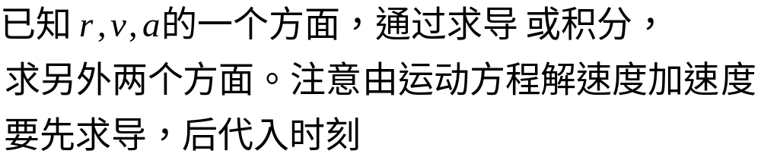
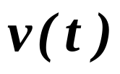
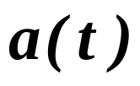
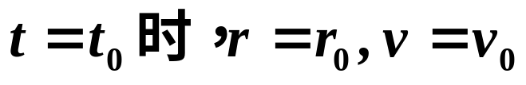
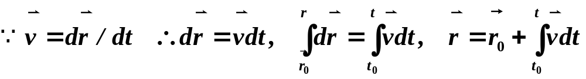
注意：质点运动学的基本步骤
求导
求导
积分
积分
初始条件:事先给定的质点某一时刻的位置矢量和速度
矢量，一般表示为：

Slide 16
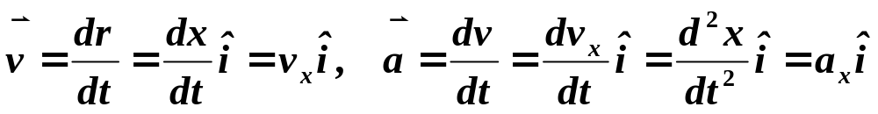
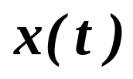
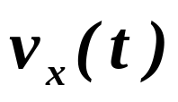
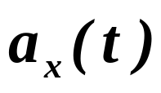
选讲例：质点的直线运动
㈠直线运动的基本概念和基本问题
⒈基本概念
o
x
注意：①标量的绝对值就是矢量的大小，标量的正负表示
矢量的方向是与x轴同向还是反向
②一维运动中只有一个分量，人们有时省去脚标，直接用
v,a 代替 v_{x}, a_{x} ,这时的v,a 是可正可负的代数量
⒉基本问题
求导
求导
积分
积分

Slide 17

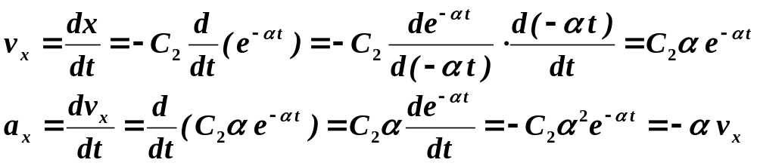
例1：威尔逊云雾室中带电粒子的运动学方程 ，试描述粒子在云室中的运动情况。（粒子进入云室开始计时）
解：由运动学方程知粒子做直线运动,先求速度和加速度
∵v_{x}＞0，a_{x}＜0，∴粒子做减速运动，且速度、加
速度均按指数规律减小。
t=0时，粒子进入云室, 初位置x₀ = C₁-C₂ , 初速度
v_{0x}=C₂α，初加速度a_{0x} = - C₂α² 当t→∞，末位置
x∞=C₁，末速度v∞=0，末加速度a∞=0，表明粒子最终
静止于x=C₁处。

Slide 18
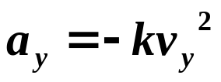
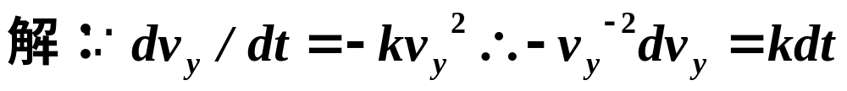

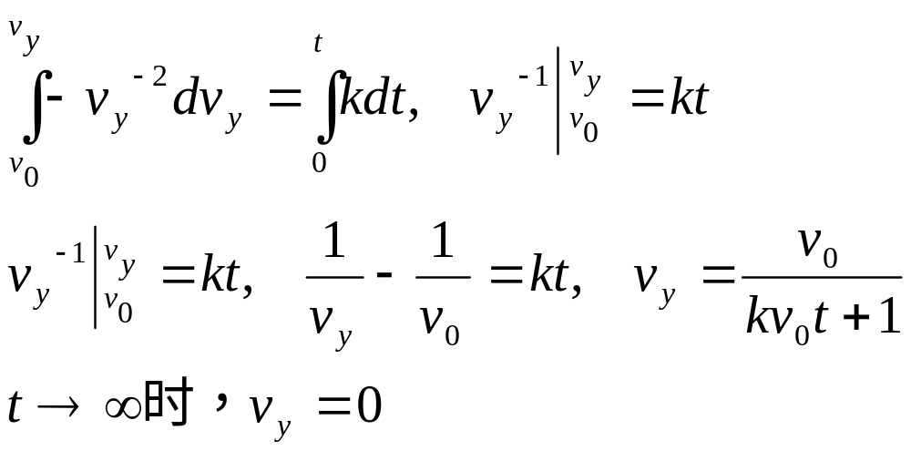
例2
跳水运动员沿铅直方向入水，接触水面时速率为v₀ 入水
后地球对它的引力和浮力相抵消，仅受水阻碍而减速。
自水面向下取o-y轴, 运动员在水中加 速度为
求入水后运动员速度随时间的变化
取t=0时，v_{y}=v₀，对上式进行积分：
y

Slide 19
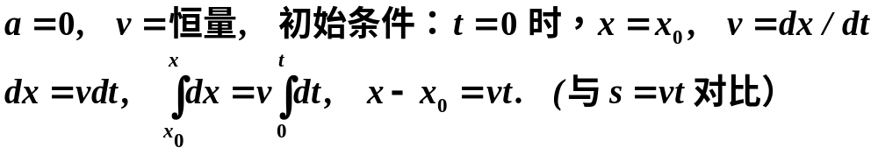

几种特殊的直线运动
⒈匀速直线运动

Slide 20
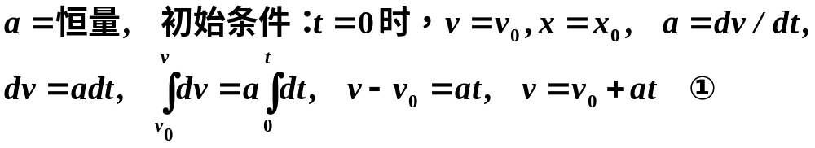
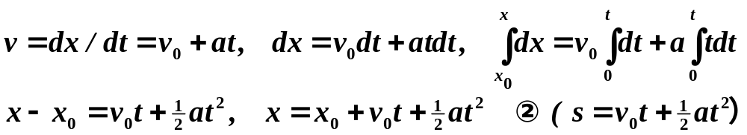
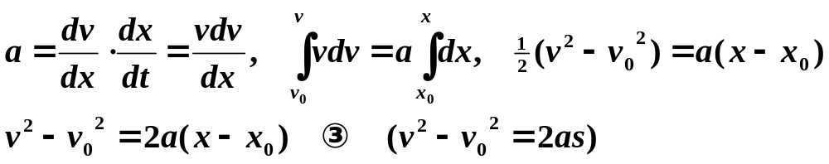
⒉匀变速直线运动

Slide 21
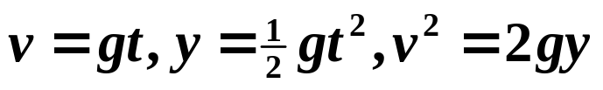

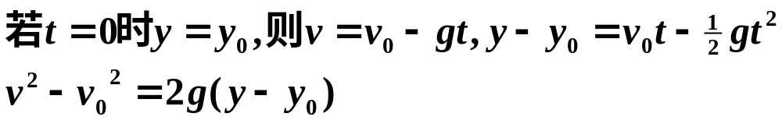
⒊只在重力作用下的直线运动
自由落体, 竖直上抛, 竖直下抛都是加速度大小a=g，方向
竖直向下的匀变速直线运动, 可直接应用匀变速直线运动
的公式，但要注意初始条件。
o
自由落体运动：
y
竖直上抛运动：
y
o
注意：无论是上升过程，还是下降过程，这些公式都适用。

Slide 22
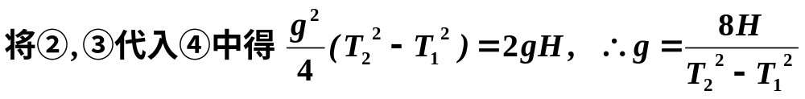
例题：将真空管竖直放置，取其中O、A两点，OA=H。在O点上抛小球，又落回O点所用时间为T₂，小球经过A点又落回A点所用时间为T₁，求重力加速度
y
v₁
A
T₁
v₂
H
O
t
T₂

